Slide 1




Børne-IV-Blandevejledninger
E-learning
Notes:
Tale:
Dette er et kort introduktionskursus til Videncenter for Børnefarmakologis børne-IV-Blandevejledninger.
Vejledningerne udarbejdes i samarbejde med Nationalt kompetencenetværk for lægemidler til børn i Norge og opdateres løbende.
Formålet med denne e-learning er at give en basal introduktion til, hvordan blandevejledningerne skal bruges i praksis.

Slide 2

Notes:
Tale:
På Videncenter for Børnefarmakologi’s hjemmeside kan Børne-IV-Blandevejledningerne tilgås. (KLIK)

Slide 3
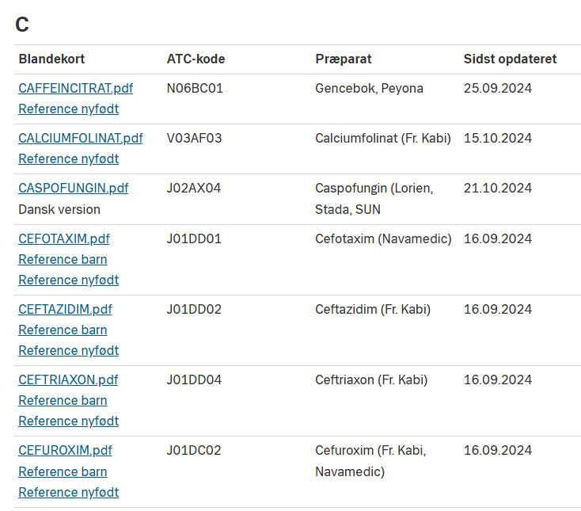
Notes:
De fleste af vejledningerne er oversat fra en norsk reference. Det betyder at der for mange af lægemidlerne er flere vejledninger tilgængelige. Klik: De danske vejledninger er angivet med store bogstaver.
Klik: og de norske står angivet som Referencer nedenfor.

Slide 4
Notes:
Tale:
Blandevejledningerne er opstillet på tabelform.
Som eksempel for gennemgang bruges Cefuroxim.

Slide 5
Notes:
Tale:
Øverst i venstre hjørne findes lægemidlets ATC kode, som klassificerer det efter indholdsstof og virkeområde.

Slide 6
Notes:
Tale:
I midten findes navnet på det aktive indholdsstof, handelsnavn og producent.

Slide 7
Notes:
Tale:
Vi starter med at gennemgå kolonnerne. De to første kolonner skal læses sammen.
Styrke og Initialopløsning:
Det fremgår at Cefuroxim findes i flere styrker. Afhængigt af, hvilken styrke der vælges, skal tørstoffet opslemmes med en tilsvarende mængde sterilt.

Slide 8
Notes:
Tale:
Som eksempel ses, at når hætteglasset med 250 mg injektionssubstans vælges, skal det opslemmes i 2,5 ml sterilt vand

Slide 9
Notes:
Tale:
for at få en koncentration af initialopløsningen på 100 mg/ml. Og tilsvarende for de andre styrker.

Slide 10
Notes:
Tale:
For enkelte lægemidler skal der i initialopløsningen tages hensyn til fortrængningsvolumen. Fortrængningsvolumen beskriver det volumen af væsken som lægemidlet fortrænger – dvs at lægemidlet i sig selv fylder og øger det samlede volumen af initialopløsningen. Vi ser et eksempel på fortrængningsvolumen for lægemidlet Voriconazol (KLIK).

Slide 11
Notes:
Tale:
For at få en koncentration på 10 mg/ml.

Slide 12
Notes:
Tale:
Skal der kun tilsættes 19 ml sterilt vand til opslemning af 200 mg tørstof – og ikke 20 ml som ved lægemidler hvor der ikke tages hensyn til fortrængningsvolumen. Det skyldes netop at Voriconal fortrænger noget af væsken og dermed øger det samlede volumen.

Slide 13
Notes:
Tale:
Tilbage til eksemplet med Cefuroxim.
Fortynding:

Slide 14
Notes:
Tale:
Øverst er information om lægemidlet kan gives ufortyndet eller fortyndes yderligere. I dette tilfælde er det valgfrit.

Slide 15
Notes:
Tale:
I midten er mulige fortyndingsvæsker angivet, her NaCl 9 mg/ml eller glucose 50 mg/ml.

Slide 16
Notes:
Tale:
Nederst ses den anbefalede slutkoncentration. Her angivet som en maksimal koncentration, men for andre lægemidler kan der være angivet en minimum koncentration eller at slutkoncentrationen er valgfri.
For Cefuroxim er anbefalet en maksimal koncentration på 30 mg/ml, selvom lægemidlet også kan indgives ufortyndet med en koncentration på 100 mg/ml.
Vi kommer tilbage til konkrete fortyndingsforslag, når hovedtabellen er gennemgået.

Slide 17
Notes:
Tale:
Administration:
Her angives mulige administrationsformer og hastigheden.

Slide 18
Notes:
Tale:
For Cefuroxim er det tilladt at benytte både IV-injektion…

Slide 19
Notes:
Tale:
og IV-infusion.

Slide 20
Notes:
Holdbarhed:
Her oplyses den anbefalede holdbarhed for de forskellige opløsninger. Infusionstiden skal medregnes i den samlede holbarhed.

Slide 21
Notes:
Tale:
Der skelnes mellem holdbarhed for initialopløsning..

Slide 22
Notes:
Tale:
..og fortyndet oplysning.

Slide 23
Notes:
For nogle lægemidler gælder andre anbefalinger for holdbarheden, hvis lægemidlet fortyndes til en anden koncentration end den anbefalede.

Slide 24
Notes:
Kommentarer:
Her oplyses de hyppigste infusionrelaterede bivirkninger og udvalgte alvorlige bivirkninger.

Slide 25
Notes:
Tale:
Under kolonnerne findes yderligere oplysninger, bla. Stjernemarkeret fodnote, som relaterer til tekst i kolonnerne.

Slide 26
Notes:
Tale:
Nederst oplyses, hvilke væsker lægemidlet kan løbe i sidedrop med. De samme væsker kan bruges til at skylle efter med.
Det gøres opmærksom på at blandinger af NaCl og glukose ikke omfatter opløsninger tilsat andre stoffer, fx Ringer.

Slide 27
Notes:
Tale:
Som nævnt er der under hovedtabellen angivet konkrete forslag til fortynding af lægemidlet.
For Cefuroxim KLIK er der opstillet fire små tabeller

Slide 29
Notes:
Tale:
De to øverste tabeller er forslag til fortynding til et barn

Slide 30
Notes:
Tale:
Og de to nederste tabeller gælder til en nyfødt

Slide 31
Notes:
Tale:
I titlen er angivet om fortyndingstabellen gælder for
KLIK: injektion

Slide 32
Notes:
Tale:
eller infusion

Slide 33
Notes:
Tale:
Anden kolonne angiver koncentrationen af lægemidlet inden fortynding –

Slide 34
Notes:
Tale:
og svarer til initialopløsningen på hovedtabellen.

Slide 35
Notes:
Tale:
Vi skal nu gennemgå et eksempel og bruger tabellen ”Forslag til fortynding af cefuroxim til infusion hos et barn”

Slide 36
Notes:
Tale:
For at få den anbefalede koncentration på 25 mg/ml

Slide 37
Notes:
Tale:
Skal der udtages 1 del af initialopløsningen af cefuroxim på 100 mg/ml…

Slide 38
Notes:
Tale:
Som skal blandes med 3 dele fortyndingsvæske…
Så hvis man fx har brug for 200 mg cefuroxim skal der udtages 2 ml af initialopløsningen, som skal blandes med 6 ml fortyndingsvæske, hvorved en fortynding på 25 mg/ml opnås.

Slide 39
BFH-FP-boernefarmakologi@regionh.dk
Feedback
Nyhedsbrev
Notes:
Tale:
Du har nu været igennem en basal oplæring til børne-IV-blandevejledningerne.
På vores mail modtager vi meget gerne feedback til blandevejledningerne. Samme mail kan bruges, hvis du ønsker at tilmelde dig månedlige nyhedsbreve fra Videnscenter for Børnefarmakologi.

